Slide 1

第三章
JSP隐式对象之输入和输出对象

Slide 2

回顾
JSP页面包括几种元素？
为什么第一次请求JSP页面时，响应速度比较慢？
JSP文件中，有几种注释方法？格式是什么？
列举一些page指令和include指令的常用属性，并说明它们的作用。
JSP 脚本元素包括几种？
JSP 表达式包括在 （） 标签内， JSP Scriptlet 包括在（）内， JSP声明包括在（）内。
在JSP文件中，有几种输出数值的方法（如：输出5与6的乘积）？分别怎样表示？

Slide 3
本章案例
添加电影分类信息到数据库中。
添加电影DVD信息到数据库中。
案例演示

Slide 4

本章目标
掌握JSP输入和输出对象的用法
  out对象
  request对象
  response对象
掌握页面之间跳转的两种方式
  转发(forward)
  重定向(redirect)
掌握使用JSP隐式对象处理客户端请求

Slide 5

预习检查
提问
什么是JSP隐式对象？
JSP隐式对象分为几大类？常用的有几类？
JSP隐式对象中输入输出对象有哪些？它们的作用？
使用JSP编程时，如何在服务器端获得用户在文本框中输入的数值？

Slide 6
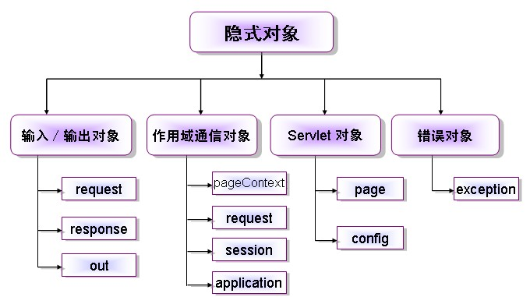
JSP隐式对象概述
JSP 隐式对象是 Web 容器加载的一组类
它不像一般的Java对象那样用”new”去获取实例，而是可以直接在JSP页面使用的对象
隐式对象的名称是 JSP 的保留字
JSP 使用 Java 定义的隐式对象来访问网页的动态内容
其中我们常用的是输入/输出对象和作用域通信对象这两大类隐式对象
Notes:
1、pageContext对象
(1)pageContext对象是javax.servlet.jsp.PageContext类的实例对象，javax.servlet.jsp.PageContext类是javax.servlet.jsp.JspContext的子类。
(2)pageContext对象是通过调用JspFactory.getPageContext方法返回的。
(3)pageContext对象封装了当前JSP页面的运行信息，它提供了返回JSP页面的其他隐式对象的方法。
(4)在JSP页面中只需将pageContext对象传递给某个Java类的实例对象，在该Java对象中就可以访问和调用其他隐式对象的功能了。
(5)pageContext对象使用户可以访问当前页面作用域中定义的所有隐式对象。
a)getException()方法返回exception隐式对象
b)getPage()方法返回page隐式对象
c)getRequest()方法返回request隐式对象
d)getResponse()方法返回response隐式对象
e)getServletConfig()方法返回config隐式对象
f)getServletContext()方法返回application隐式对象
g)getSession()方法返回session隐式对象
h)getOut()方法返回out隐式对象
删除属性的方法：public void removeAttribute(String name)
查找属性的名称：findAttribute方法,在制定的作用域中查找。找到了，就返回该属性的值，没找到就返回null.
请求的转发对象：
Eg：
RequestDispatcher rd=request.getRequestDispatcher(“result.jsp”);
rd.forward(request,response);//转交到目的地
rd.include(request,response);
Servlet对象：
page对象:它代表的就是this，表示的是页面的本身。
<%!void fun(){}%>
ServletConfig
在web.xml中进行配置：
<servlet>
<servlet-name>ExampleServlet</servlet-name>
<servlet-class>com.csdn.servlet.ExampleServlet</servlet-class>
<init-param>
<param-name>website</param-name>
<param-value>www.csdn.com</param-value>
</init-param>
</servlet>
(6)PageContext类中定义了一个forward方法和两个include方法来分别简化和替代RequestDispatcher.forward方法和RequestDispatcher.include方法的调用：
a)public void forward(java.lang.String relativeUrlPath)throws javax.servlet.ServletException,java.io.IOException
b)public void include(java.lang.String relativeUrlPath)
throws javax.servlet.ServletException,java.io.IOException
c)public void include(java.lang.String relativeUrlPath,boolean flush) throws javax.servlet.ServletException,java.io.IOException
注意：传递给这些方法的资源路径都只能是相对路径，如果路径以“/”开头，表示相对于当前WEB应用程序的根目录，否则，表示相对于当前JSP所映射到的访问路径。

Slide 7
输入/输出对象
控制页面的输入和输出
访问与所有请求和响应有关的数据
输入和输出对象包括request、response 和 out

Slide 8
out对象
out对象用于向客户端输出各种格式的数据
out对象常用方法：
  print (DataType)
  println (DataType)
<html>
<body>
<%
  out.print(" hello world！" );
  out.println(" hello world！" );
%>
</body>
</html>
Notes:
在上面的两个方法中，DataType代表Java数据类型的数据。这两种方法用于输出各种格式的数据，其中print()与println()方法的区别是：print()方法在输出完毕后并不换行，而println()方法在输出完毕后会自动换行。当然，println()方法并不会真的在网页上产生换行的效果（字串长度超过浏览器视窗的宽度时会自动换行），只是当你在查看源文件时才会看到换行的效果。浏览器不会直接解析换行符号，如果希望网页上有换行的效果，必须使用HTML标签<BR>，即可以直接在HTML文件中加入<BR>，也可以使用print()方法或println()方法输出<BR>。

Slide 9


request 对象
封装了客户端对网页的请求
使用 HTTP 协议处理客户端的请求
表示并存储客户端的请求
JSP 页面
请求信息
请求
request 对象
客户端
应用服务器

Slide 10
request 对象
request对象常用方法——获取请求参数
  String getParameter(String name)
  根据页面表单组件名称获取请求页面提交数据
  String[ ] getParameterValues (String name)
  获取页面请求中一个表单组件对应多个值时的用户的请求数据
request对象常用方法——解决中文乱码
  void setCharacterEncoding (String charset)
  指定每个请求的编码, 在调用request.getParameter()之前进行设定，可以解决中文乱码问题
客户端又是如何发送请求参数的呢？
Notes:
指定后可以通过getParameter()则直接获得正确的字符串，如果不指定，则默认使用iso8859-1编码，需要进一步处理。
值得注意的是在执行setCharacterEncoding()之前，不能执行任何getParameter()。java doc上说明：This method must be called prior to reading request parameters or reading input using getReader()。而且，该指定只对POST方法有效，对GET方法无效。分析原因，应该是在执行第一个getParameter()的时候，java将会按照编码分析所有的提交内容，而后续的getParameter()不再进行分析，所以setCharacterEncoding()无效。
而对于GET方法提交表单是，提交的内容在URL中，一开始就已经按照编码分析所有的提交内容，setCharacterEncoding()自然就无效。

Slide 11
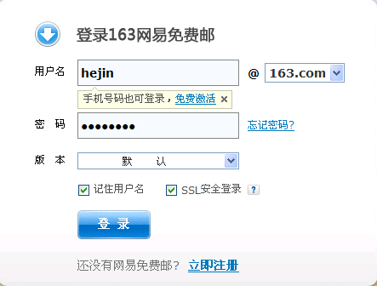
回顾HTML表单
客户端使用HTML表单发送请求参数
如何在服务器端获得文本框中的数据？
HTML表单是与用户交互信息的主要手段

Slide 12

回顾HTML表单
创建表单
  一个表单至少应该包括说明性文字、表单控件、提交和重填按钮等内容
  HTML表单标记说明了表单提交的方式和地点
创建表单控件
  通过HTML表单的各种控件，用户可以输入文字信息，或者从选项中选择，以及做提交的操作
<form name=“myForm" method="post" action=“doLogin.jsp">
用户名：<input type="text" name=“userName">
密码：<input type="password" name="pwd">
<input type="submit" name="Submit" value="提交">
</form>

Slide 13
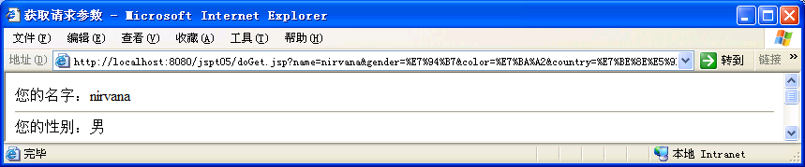
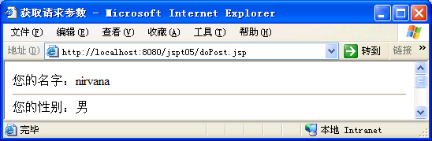
客户端发送请求参数的两种情况
method表示表单发送的方式， 分为两种：
  get方式：将表单内容经过编码之后 ，通过URL发送， 使用get方式发送时有255个字符的限制。
  post方式：将表单的内容通过http发送，post没有字符长度的限制
可以在地址栏里看到
在地址栏看不到表单的提交信息
演示get方式与post方式的区别
Notes:
以get方式传递数据时：参数中可以包含“&”字符，发送数据并不受影响。
以get方式传递数据解决中文问题才需要使用<Connector>节点中的配置

Slide 14
表单处理的编程模式
用户通过表单控件输入并提交信息
JSP获得表单数据，进行逻辑处理
JSP根据处理结果，转向不同的结果页面
1
JSP
1、获得表单数据
2、进行逻辑处理
3、根据处理结果返回不同页
2
用户名、密码输入正确
邮箱主页面
3
用户名、密码输入错误
登陆失败页面

Slide 15
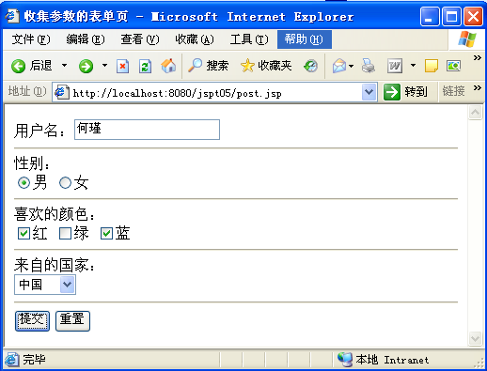
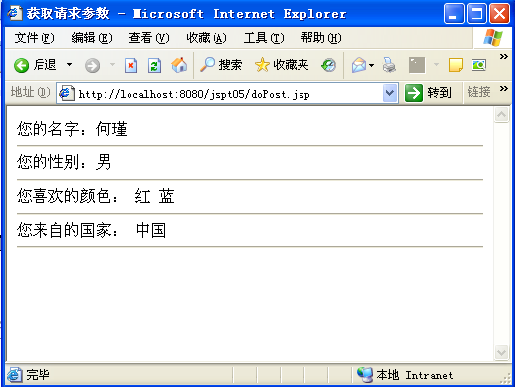
request 对象
编程实现某个网站的收集用户信息功能
  用户信息包括：用户名、性别、喜欢的颜色、来自的国家
  页面提交后，显示用户录入的信息
1
2
Notes:
若时间富裕、可采用现场编程方式（对复选框的获取可以对学员进行提示）

Slide 16
request 对象
<FORM id="myForm" METHOD="post" ACTION="doPost.jsp">
用户名：<INPUT TYPE="text" NAME="name">
<hr>
性别：<br>
<INPUT TYPE="radio" NAME="gender" value="男">男
<INPUT TYPE="radio" NAME="gender" value="女">女
<hr>
喜欢的颜色：<br>
<INPUT TYPE="checkbox" NAME="color" value="红">红
<INPUT TYPE="checkbox" NAME="color" value="绿">绿
<INPUT TYPE="checkbox" NAME="color" value="蓝">蓝
<hr>
来自的国家：<br>
<SELECT NAME="country">
<option value="中国">中国</option>
<option value="美国">美国</option>
<option value="俄罗斯">俄罗斯</option>
</SELECT>
<hr>
<INPUT TYPE="submit" value="提交">
<INPUT TYPE="reset" value="重置">
</FORM>
request.setCharacterEncoding("UTF-8");
request.getParameter(“name”);
request.getParameter("gender");
request.getParameter("country");
String[] color = request.getParameterValues("color");
if (color!= null) {
  for (int i = 0; i < color.length; i++) {
    out.println(color[i] + " ");
  }
}
演示：完整代码

Slide 17
request 对象
处理JSP请求里的中文
  post请求的中文处理
  get请求的中文处理
    解决方案一
request.setCharacterEncoding(“UTF-8");
类：java.lang.String
构造方法：String(byte[] bytes)
成员方法：getBytes(String charsetName)
new String( request.getParameter("receiveUname").getBytes("ISO-8859-1") );
解决方案二：
  打开tomcat安装目录下的conf目录中的server.xml文件，找到Connector节点，增加URIEncoding="UTF-8"属性
  <Connector port="8080" protocol="HTTP/1.1"
  connectionTimeout="20000"
  redirectPort="8443" URIEncoding="UTF-8"/>
  保存server.xml文件并重新启动tomcat服务器
Notes:
讲解时说明：1、当请求中没有叫“receiveUname”的参数时会产生异常，注意要处理异常，详见教材。
2、通过URL请求使用的字符集是ISO-8859-1
配置tomcat方式只适用于get提交方式，对于post提交方式还是需要使用reque.setCharacterEncoding(“UTF-8”)
对于eclipse工具在workspace下面的.metadata\.plugins\org.eclipse.wst.server.core\tmp0\conf路径中找到server.xml进行设置也可以在eclipse工具中的servers节点中找到sever.xml文件进行设置。

Slide 18
response 对象
处理 JSP 生成的响应并将响应发送给客户端
response 对象常用方法
  void sendRedirect (String name)
  发送一个响应给浏览器，指示其应请求另一个URL
存储信息，以在响应客户端
请求时发送此信息
从服务器中检索的信息
JSP 页面
响应
response 对象
客户端
应用服务器

Slide 19
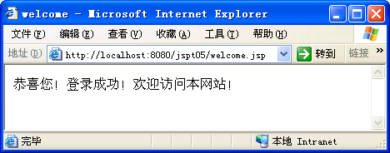
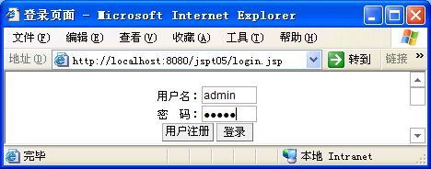
response对象
在登录页面（login.jsp）录入用户名和密码，提交至登录处理页面(doLogin.jsp)进行登录验证
如果用户名和密码都是admin，重定向到欢迎页面（welcome.jsp），否则重定向回登录页面（login.jsp）让用户继续登录
客户端重新建立链接
<%
request.setCharacterEncoding(“UTF-8");
String userName= request.getParameter("userName");
String passWord= request.getParameter("passWord");
if("admin".equals(userName) && "admin".equals(passWord)) {
response.sendRedirect("welcome.jsp");
} else {
response.sendRedirect("login.jsp ");
}
%>
doLogin.jsp
<form name="form1" method=post action="doLogin.jsp">
  用户名：<input type="text" name="userName">
  密码：<input type=“password" name="passWord">
  <input type="submit" value="登录">
<form>
login.jsp
重定向至欢迎页面
Notes:
若时间富裕、可采用现场编程方式
提示学员注意URL地址栏中的变化，与用request进行请求转发进行对比，只需说明URL地址的不同之处即可。

Slide 20

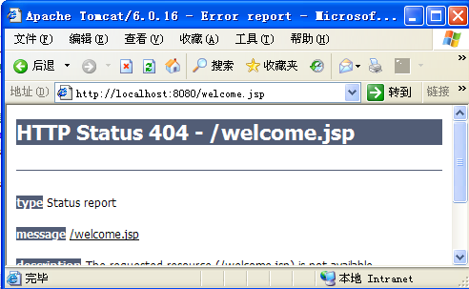
常见错误
404错误—没有找到页面
代码改错
<%
…………
//进行登录验证
if("admin".equals(userName) && "admin".equals(passWord)) {
//重定向到欢迎页面
response.sendRedirect(“/welcome.jsp");
} else {
//重定向回登录页面
response.sendRedirect(“/login.jsp");
}
%>
错误大致出现在哪里？
路径错误，应该是" welcome.jsp "或者
path + "/welcome.jsp"
Notes:
错误原因：这是因为如果传递给response.sendRedirect() 方法的相对URL以“/”开头，它是相对于整个WEB站点的根目录（如果Web容器用的是tomcat的话，通俗的说就是tomcat默认的路径ROOT），而不是相对于当前WEB应用程序的根目录。由于tomcat默认的路径ROOT下没有欢迎页面（welcome.jsp），所以会导致404资源未找到的错误。
解决方案：传递给response.sendRedirect() 方法的相对URL要么写相对路径，也就是不要以“/”开头，要么写绝对路径。

Slide 21
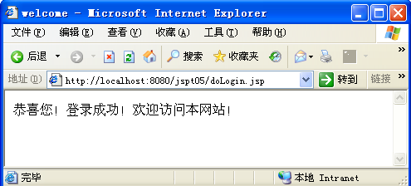
页面之间的跳转
使用JSP实现页面之间的跳转最常用的有两种方式：转发和重定向。
  转发方式：request.getRequestDispatcher().forward()；首先调用request的getRequestDispatcher()方法，获得对应页面的转发器，然后调用forward()方法执行请求转发。
<%
…………
//进行登录验证
if("admin".equals(userName) && "admin".equals(passWord)) {
//转发到欢迎页面
request.getRequestDispatcher("/welcome.jsp").forward(request,response);
} else {
//转发回登录页面
request.getRequestDispatcher("/login.jsp").forward(request,response);
}
%>
登录成功转发到欢迎页面（welcome.jsp）后浏览器地址栏中显示的URL不会发生改变 。
定义一个转发器
进行转发
定义转发器时指定的相对URL以“/”开头，
与重定向不同，它是相对于当前WEB应用程序的根目录。

Slide 22
小结
请总结转发(forward)和重定向(redirect)的区别

Slide 23
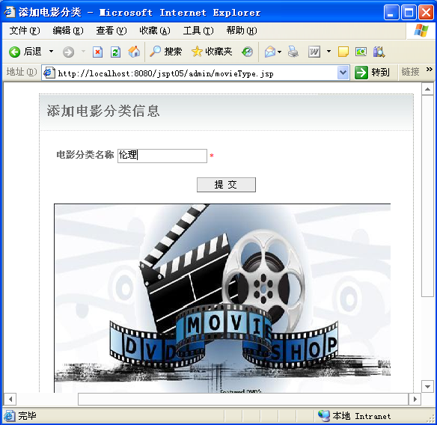
使用JSP隐式对象处理客户端请求
下面我们完成《小型电影DVD在线销售系统》的添加电影分类信息到数据库中的功能： ：
  从页面上添加电影分类信息，并保存至数据库中
  如果保存成功，返回成功页面
  如果保存失败，返回失败页面
saveMovieType.jsp
1、获得用户输入的电影分类
2、插入数据库
3、根据保存结果返回不同的页面
2
1
成功页面
保存成功
3
失败页面
保存失败

Slide 24
使用JSP隐式对象处理客户端请求
创建电影分类信息的发布页面(movieType.jsp)
创建发布成功页面(success.jsp)
创建发布失败页面(error.jsp)
演示：三个页面的完整代码

Slide 25
使用JSP隐式对象处理客户端请求
创建数据访问类TypeDAOImpl
  建立方法public int save(Type type)：用来向数据库中插入一条电影分类信息
演示：完整代码

Slide 26
使用JSP隐式对象处理客户端请求
创建发布提交页面 —— saveMovieType.jsp
<%
request.setCharacterEncoding("UTF-8");
String typeName = request.getParameter("typeName");
Type type = new Type();
type.setTypeName(typeName);
TypeDAO typeDAO = new TypeDAOImpl();
int row = typeDAO.save(type);
if(row > 0){
request.getRequestDispatcher("/admin/success.jsp")
.forward(request,response);
}else{
request.getRequestDispatcher("/admin/error.jsp")
.forward(request,response);
}
%>
获取用户输入
逻辑处理
演示：完整代码
返回不同页面

Slide 27
使用JSP隐式对象处理客户端请求
演示：添加电影分类信息整体效果

Slide 28
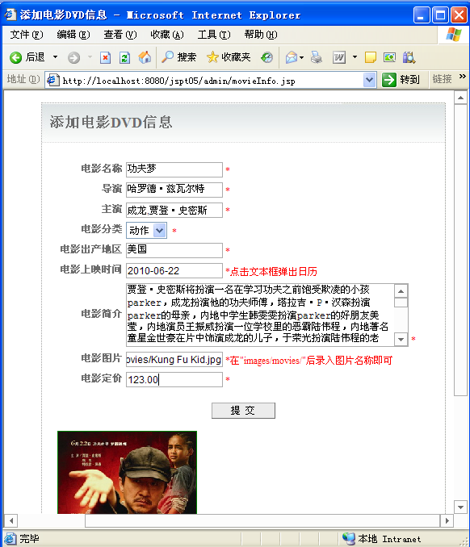
使用JSP隐式对象处理客户端请求进阶
下面我们完成《小型电影DVD在线销售系统》的添加电影DVD信息到数据库中的功能： ：
  从页面上添加电影DVD信息，并保存至数据库中
  如果保存成功，返回成功页面
  如果保存失败，返回失败页面
saveMovieInfo.jsp
1、获得用户输入的电影DVD信息
2、插入数据库
3、根据保存结果返回不同的页面
2
1
成功页面
保存成功
3
失败页面
保存失败

Slide 29
使用JSP隐式对象处理客户端请求进阶
创建表movies
字段含义 | 字段名 | 数据类型 | 字段大小 | 备注和说明
电影ID | movieID | int |  | 主键，标识增量1，标识种子1
电影名称 | movieName | varchar | 50 | 非空
导演 | director | varchar | 50 | 非空
主演 | stardom | varchar | 50 | 非空
电影分类ID | typeID | int |  | 非空 外键，引用电影分类表的主键
电影出产地区 | region | varchar | 10 | 非空
电影上映时间 | showtime | datetime |  | 非空
电影简介 | description | text |  | 非空
电影图片 | image | varchar | 50
电影定价 | price | money |  | 非空

Slide 30
使用JSP隐式对象处理客户端请求进阶
创建数据访问类MoviesDAOImpl
  建立方法public int save(Movies movies)：用来向数据库中插入一条电影DVD信息
演示：完整代码

Slide 31
使用JSP隐式对象处理客户端请求进阶
创建电影DVD信息的发布页面（movieInfo.jsp）
------代码片断------
<select name="typeID">
<%
TypeDAO typeDAO = new TypeDAOImpl();
List list = typeDAO.search();//查询电影分类列表
for(int i=0; i<list.size(); i++) {
Type type = (Type)list.get(i);
%>
<option value="<%=type.getTypeID() %>">
<%=type.getTypeName() %>
</option>
<%
}
%>
</select>
在下拉框中列出所有电影分类信息

Slide 32
使用JSP隐式对象处理客户端请求进阶
创建电影DVD信息的发布页面（movieInfo.jsp）
------代码片断------
<head>
…………
<link type="text/css" rel="stylesheet" href="<%=path%>/cal/calendar-system.css"/>
<script type="text/javascript" src="<%=path%>/cal/calendar.js"></script>
<script type="text/javascript" src="<%=path%>/cal/calendar-en.js"></script>
<script type="text/javascript" src="<%=path%>/cal/calShow.js" ></script>
…………
</head>
…………
<tr>
<th>电影上映时间</th>
<td>
<input type="text" name="showtime" readonly="true" onclick="calShow('showtime');"/>
<span style="color:red;">&nbsp;*点击文本框弹出日历</span>
</td>
</tr>
…………
点击电影上映时间文本框能够弹出日历控件

Slide 33
使用JSP隐式对象处理客户端请求进阶
创建电影DVD信息的发布页面（movieInfo.jsp）
------代码片断------
<head>
…………
<script>
function setMoviesPic(url){
var oImg = document.getElementById("moviesPic");
oImg.src = url;
oImg.style.height = "240px";
}
</script>
…………
</head>
…………
<tr>
<th>电影图片</th>
<td>
<input type="text" name="image" onblur="setMoviesPic(this.value);" value="images/movies/"/>
<span style="color:red;">&nbsp;*在"images/movies/"后录入图片名称即可 </span>
</td>
</tr>
…………
在电影图片文本框内录入图片名称后焦点离开，下面的图片预览位置就会显示相应的图片。
Notes:
Tomcat路径区分大小写，想要忽略，可以在server.xml文件的<context>节点中进行配置caseSensitive=“false”（大小写敏感）
但一般很少进行这样的配置，java的应用程序有跨平台的需求，在Linux下是路径是大小写敏感的，所以tomcat适应多平台。
而windows下路径是不敏感的。

Slide 34
使用JSP隐式对象处理客户端请求进阶
完成电影DVD信息的发布页面（movieInfo.jsp）表单验证
表单验证我们可以自己写，这里推荐一个现成的表单验证脚本文件validate.js，用它我们可以更轻松的完成表单验证的编写。
关键代码分为3个部分。
演示：完整代码

Slide 35
使用JSP隐式对象处理客户端请求进阶
创建发布提交页面（saveMovieInfo.jsp）
------代码片断------
<%
request.setCharacterEncoding("UTF-8");
Movies movie = new Movies();
movie.setMovieName(request.getParameter("movieName"));
movie.setDirector(request.getParameter("director"));
movie.setStardom(request.getParameter("stardom"));
……
//创建电影分类数据库访问类对象
MoviesDAO moviesDAO = new MoviesDAOImpl();
//调用电影分类添加方法
int row = moviesDAO.save(movie);
//根据返回结果判断是否添加成功
if(row > 0){
//添加成功转发到成功页面success.jsp
request.getRequestDispatcher("/admin/success.jsp").forward(request,response);
} else {
//添加失败转发到失败页面error.jsp
request.getRequestDispatcher("/admin/error.jsp").forward(request,response);
}
%>
获取用户输入
逻辑处理
演示：完整代码
返回不同页面

Slide 36
使用JSP隐式对象处理客户端请求进阶
演示：添加电影DVD信息整体效果

Slide 37
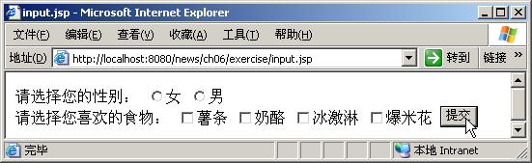
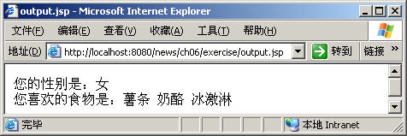
总结
编程实现如下页面效果：
1
input.jsp
2
output.jsp

Slide 38
总结
input.jsp
output.jsp
<form name="form1" method=post action="output.jsp">
请选择您的性别：
<input type="radio" name="sex" value="女">女
<input type="radio" name="sex" value="男">男
<br>
请选择您喜欢的食物：
<input type="checkbox" name="foods" value="薯条">薯条
<input type="checkbox" name="foods" value="奶酪">奶酪
<input type="submit" value="提交">
</form>
String sex = request.getParameter("sex");
String[] foods = request.getParameterValues("foods");
String foodStr="";
if (foods != null) {
  for (int i = 0; i < foods.length; i++) {
    foodStr +=foods[i]+"&nbsp;";
  }
}
%>
您的性别是：<%=sex %><br>
您喜欢的食物是：<%=foodStr%>
</html>
单选框
复选框

Slide 39
课后作业

Slide 40
Thank You!

